Slide 1


Google maps JavaScript api
Vargas Romero Erick Efraín
Tecnologías para la web
Prof. Peredo Valderrama Rubén

Slide 2


Requisitos
Google recomienda:
Conocer un poco de JavaScript
Conceptos de programación orientada a objetos
Conocer Google Maps desde un punto de vista del usuario
También se requiere tener una clave de API de la aplicación

Slide 3

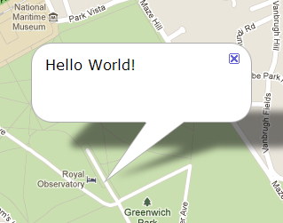
Algunos objetos PARTE 1
google.maps.Marker
Atributos
position
map
Métodos
setMap();
google.maps.InfoWindow
Atributos
content
Métodos:
open();
close();
setContent();

Slide 4
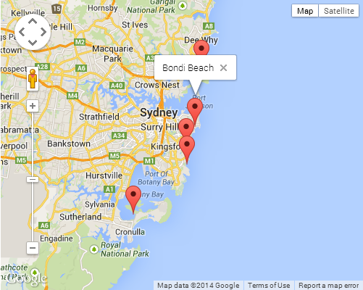
Algunos objetos PARTE 2
google.maps.Map
Atributos
zoom
center
Algunos eventos
setMap();
center_changed
Click
Tipos de mapas
roadMap
satellite
hybrid
terrain

Slide 5



Algunos SERVICIOS
Indicaciones
Matriz de distancia
Elevación
Geocodificación
Imágenes con zoom máximo
Street view

Slide 6
Referencias
[1] Google maps API, GOOGLE, “Guías”, disponible en:“https://developers.google.com/maps/documentation/javascript/”

